Slide 1
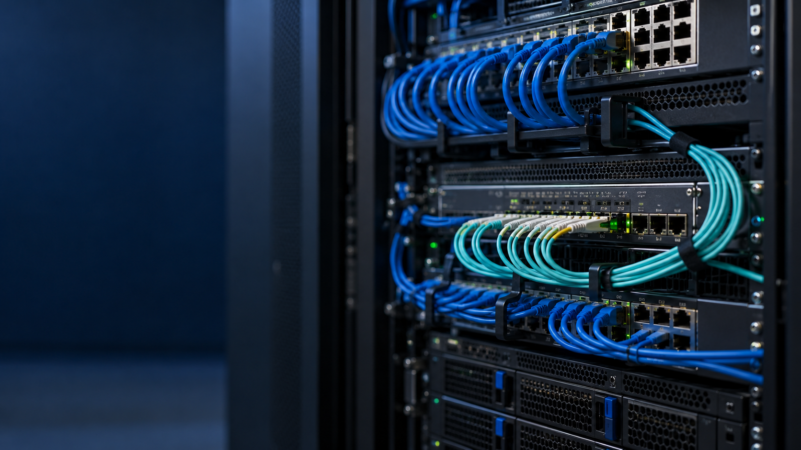
WireWall
Ubuntu için
L4 güvenlik duvarı
Siber Saldırı ve Savunma Yöntemleri 2
Final projesi
01
Notes:
Bu projede Ubuntu üzerinde çalışan, yönetilebilen ve davranışı test edilebilen bir güvenlik duvarı geliştirdim. Sunumda önce hangi sorunu ele aldığımı, sonra bir paketin sistemden nasıl geçtiğini anlatacağım. Ardından yönetim panelini ve ölçülmüş sonuçları göstereceğim. WireWall iki koruma katmanını bir araya getiriyor: XDP erken filtreleme yapıyor, Linux ise bağlantı durumunu izliyor. Kapaktaki görsel sistemi anlatmak için hazırlanmış kavramsal bir çizimdir. Bir ölçümün ya da gerçek ağ kaydının görüntüsü değildir. Sunumun sonunda kısa bir uygulama gösterimi yer alıyor. Sunucu görseli yapay zekâyla üretilmiş bir temsil olup gerçek kurulum fotoğrafı değildir.

Slide 2

Projenin amacı
Amaç, IP adresi, protokol, port ve trafik hızına göre istenmeyen paketleri uygulamaya ulaşmadan önce durdurmaktır. Proje, bu filtrelemeyi güvenli politika değişiklikleri ve anlaşılır izleme ekranlarıyla birlikte sunar.
Sağdaki görsel, paket filtrelemeyi anlatan yapay zekâ üretimi bir temsildir.
02
Notes:
Bir sunucuya ulaşan her paket uygulamanın ihtiyacı olan trafik değildir. Bazıları kapalı portlara yönelir, bazıları belirlenen hızın üzerine çıkar. Projede bu trafiğin mümkün olduğunca erken elenmesini amaçladım. Bunun yanında operatörün yanlış bir kural yüzünden sunucuya erişimini kaybetmemesi de önemliydi. Bu nedenle filtreleme, geri alma mekanizması ve izleme birlikte tasarlandı. Çalışmanın değerlendirmesi yalnız özellik listesinden oluşmuyor. İzin verilen trafiğin çalışması, yasak trafiğin durması ve değişikliklerin güvenle uygulanması ayrı ayrı test edildi. Kapasite iddialarını da yapılan deneylerin sınırları içinde tutuyorum.

Slide 3
L4 filtreleme ve XDP
L4, TCP ve UDP gibi taşıma katmanı protokollerini kapsar. WireWall bu protokollerin yanı sıra IP adresi, port ve paket boyutu gibi alanları değerlendirir. XDP, bu değerlendirmenin Linux ağ yığınının erken bir noktasında yapılmasını sağlar.
Hangi bilgiler değerlendirilir?
Ağ sürücüsü
Kaynak ve hedef IP adresi, TCP/UDP portları, paket boyutu ve trafik hızı.
XDP: erken filtre
XDP nerede çalışır?
Linux ağ yığını
Paketin Linux ağ yığınına girişindeki erken işleme noktasında.
Native XDP ne demektir?
Ağ sürücüsünün desteklediği XDP yolu. Donanımsal filtreleme anlamına gelmez.
Uygulama
03
Notes:
L4 ifadesi taşıma katmanını anlatır. Örneğin bir web hizmetine giden TCP paketinde hedef port, hangi hizmete ulaşılmak istendiğini gösterir. WireWall bu başlık bilgilerini ve hız sınırlarını kullanır. HTTP isteğinin içeriğini ya da kullanıcının yazdığı metni incelemez. XDP ise paketi Linux ağ yığınının erken bir noktasında değerlendirebilmemizi sağlar. Native modda bu işlem sürücünün desteklediği yolda yapılır. Buradaki native ifadesi ağ kartının donanımsal filtreleme yaptığı anlamına gelmez. Bu ayrım hem mimariyi hem de performans sonuçlarını doğru yorumlamak için gereklidir.

Slide 4
Paketin işlenme sırası
XDP, paketi kurallara ve hız bütçesine göre değerlendirir. Reddedilen paketin işlenmesi burada sonlanır. XDP_PASS kararı alan paket ise Linux conntrack ve nftables denetiminden geçtikten sonra uygulamaya ulaşabilir.
XDP_PASS
Gelen paket
XDP
Kural ve hız denetimi
Conntrack ve nftables
Bağlantı ve giriş denetimi
Uygulama
XDP_DROP
Paket düşürülür
Sayaçlar güncellenir.
Sınırlı sayıda olay örneği kaydedilir.
04
Notes:
Bu şemada iki karar noktası var. İlkinde XDP paket başlığını ve ilgili kuralı değerlendiriyor. Düşürme kararı verilirse paket daha ileriye taşınmıyor. Geçirme kararı verilmesi ise uygulamanın paketi kesin kabul ettiği anlamına gelmiyor. Paket daha sonra Linux ağ yığınına, bağlantı takibine ve nftables kurallarına geliyor. Örneğin ACK bayrağının bulunması tek başına geçerli bir bağlantı olduğunu kanıtlamaz. Bu kontrolü Linux bağlantı takibi yapıyor. Böylece erken filtreleme ile bağlantı durumuna dayalı kararlar birbirinden ayrılıyor ve her katmanın görevi açık kalıyor.

Slide 5
Filtreleme ve yönetim mimarisi
Ayrıcalıklı Go hizmeti, BPF haritalarını ve projeye ait nftables tablosunu yönetir. Düşük yetkili web hizmeti bu hizmete özel bir Unix soketi üzerinden erişir. Panel ve SQLite, paketlerin geçtiği karar yolunda çalışmaz.
Özel Unix soketi
BPF haritaları
React paneli
Düşük yetkili
web hizmeti
Ayrıcalıklı
Go hizmeti
nftables tablosu
Panelden kaydedilen politika, yeniden başlatmada başlangıç dosyasıyla değiştirilmez.
SQLite kayıtları
05
Notes:
Panelde bir kuralın kaydedilmesi ile her paketin değerlendirilmesi farklı işlerdir. Kullanıcının işlemi önce düşük yetkili web hizmetine gelir. Ağ yapılandırmasına erişebilen Go hizmeti, isteği özel Unix soketi üzerinden alır ve ilgili değişikliği uygular. Politika ile geçmiş kayıtları SQLite içinde tutulur. Buna karşılık veri tabanı sorgusu ya da tarayıcının açık olması, her paketin işlenmesi için gerekli değildir. Yönetim ve izleme servisleri yalnız yerel arayüzde dinler. Uzaktan erişim SSH tüneliyle sağlanır. Bu ayrım, yetkileri ve paket işleme yolunu sade tutar.

Slide 6
Kullanılan teknolojiler
Her teknoloji, sistemde belirli bir görevi üstlenir. Erken filtreleme C ve eBPF/XDP ile, yönetim Go ile, bağlantı durumuna göre koruma ise Linux conntrack ve nftables ile gerçekleştirilir.
Bileşen | Teknoloji | Görevi
Erken filtre | C, eBPF/XDP | Paket çözümleme, kurallar ve sayaçlar
Bağlantı denetimi | conntrack, nftables | Bağlantı takibi ve giriş politikası
Yönetim hizmeti | Go, cilium/ebpf | Politika ve geri alma yönetimi
Kalıcı kayıtlar | SQLite | Politika, engeller ve olaylar
Yönetim paneli | React, TypeScript, Vite | Türkçe yönetim arayüzü
İzleme | Prometheus, Grafana | Zaman serisi ve izleme grafikleri
06
Notes:
Bu tablo kullanılan araçların yalnız adlarını değil, hangi ihtiyacı karşıladıklarını gösteriyor. C programı paket yolunda çalışıyor. Go hizmeti ise programı yükleme, haritaları güncelleme ve politika yönetimi gibi işleri üstleniyor. Bağlantı durumu için yeni bir TCP motoru yazmak yerine Linux conntrack kullanılıyor. SQLite kalıcılığı, React ve TypeScript kullanıcı arayüzünü sağlıyor. Prometheus verileri zaman içinde topluyor, Grafana bunları görselleştiriyor. Kullanılan bağımlılıkların sürümleri proje dosyalarında kayıtlı. Bu görev dağılımı sayesinde arayüzdeki bir işlemle çekirdek düzeyindeki filtreleme birbirine karışmıyor.

Slide 7
Kurallar ve hız sınırlaması
En fazla 64 kural sırayla değerlendirilir. Seçili koşulların tümünü sağlayan ilk etkin kuralın kararı uygulanır. Hız sınırlaması, toplam trafik ile kaynak IP başına ayrı paket ve bayt bütçeleri kullanabilir.
Örnek koşul: TCP protokolü, hedef port 443 ve SYN koşulu.
Bütçe | Sürekli hız sınırı | Ani yük payı
Toplam trafik | Saniyede 2.000 paket | 4.000 paket
Kaynak IP başına | Saniyede 20 paket | 40 paket
Token bucket yönteminde paket işlendikçe azalan bütçe zamanla yenilenir. Tablodaki sayılar örnek kural ayarlarıdır ve ölçülmüş kapasiteyi göstermez.
07
Notes:
Bir kuralın protokol, hedef port ve kaynak adresi tanımlıysa bu koşulların hepsi aynı anda sağlanmalıdır. Kurallar sırayla incelenir ve ilk etkin eşleşmenin kararı uygulanır. Hız sınırı için zamanla yenilenen bir kredi bütçesi kullanılır. Buna token bucket denir. Ani yük payı, kısa süreli artışlara ne kadar izin verileceğini belirler. Slayttaki değerler örnek bir HTTPS SYN kuralına aittir, ölçülmüş kapasite değildir. Kaynak başına ayrılan tablonun kapasitesi sınırlıdır. Tablo dolduğunda toplam sınır çalışmaya devam eder ancak kaynakların ayrı değerlendirilmesi zayıflayabilir. Kuraldaki bps alanı bayt/saniye, trafik grafiğindeki bps alanı bit/saniye anlamındadır.

Slide 8
Bağlantı durumuna göre denetim
Conntrack, paketlerin yeni veya mevcut bir bağlantıya ait olduğunu izler. Nftables bu bilgiyi sunucuya giriş politikasında kullanır. Yeni erişimler, dar kapsamlı SSH yönetim izni veya açıkça izin verilen servislerle sınırlandırılır.
Mevcut veya ilişkili bağlantı
İzin verilen giriş yolu
Bağlantı durumu
Yeni bağlantı
Yönetim adresinden SSH
veya izin verilen servis
Diğer sunucu girişleri varsayılan olarak reddedilir.
08
Notes:
Erken filtreleme tek başına bağlantının durumunu açıklamaz. Conntrack, paketlerin mevcut bir akışla ilişkisini Linux içinde takip eder. nftables da bu bilgiyi kullanarak sunucuya giriş kararını verir. Yeni bağlantılar için yönetim adresinden gelen SSH erişimi ve izin verilen servisler tanımlıdır. Diğer girişler varsayılan olarak reddedilir. WireWall kendi TCP bağlantı kurma mekanizmasını uygulamaz. Özellikle SYN hız sınırlaması ile SYN proxy aynı şey değildir. Burada bağlantının üç aşamalı kuruluşu işletim sistemi tarafından yürütülmeye devam eder. Bu nedenle SYN bütçesi bir erken sınırlama katmanı olarak değerlendirilmelidir.

Slide 9
Güvenli politika değişikliği
Ağ politikasındaki bir değişiklik, 90 saniyelik bağımsız geri alma süresini başlatır. Operatör yeni bir SSH bağlantısıyla erişimi doğrulayıp değişikliği onaylamazsa önceki WireWall durumuna dönülür.
1. Politika
uygulanır
2. Geri alma
süresi başlar
3. Yeni SSH ile
erişim doğrulanır
4. Operatör
onay verir
Onay gelmezse önceki WireWall durumuna dönülür.
Süre: 90 saniye. Gözetim süreci, ana hizmetten bağımsız çalışır.
09
Notes:
Uzak bir sunucuda güvenlik duvarı kuralını değiştirmek, kendi erişimimizi kesme riski taşır. WireWall bu nedenle ayrı bir gözetim süreciyle süreli geri alma uygular. Eski SSH oturumunun açık kalması yeterli değildir. Değişiklikten sonra yeni ve bağımsız bir bağlantı kurulmalıdır. Onay gelmezse yalnız projeye ait önceki durum geri yüklenir. Diğer güvenlik duvarı tabloları temizlenmez. Onaylanmış aynı dağıtım belirli kimlik kontrolleriyle yeniden başlayabilir. Panelden kaydedilen politika da başlangıç dosyası tarafından sessizce ezilmez. Bu davranışlar, kontrollü süreç sonlandırma ve yeniden başlatma deneyleriyle doğrulandı.

Slide 10
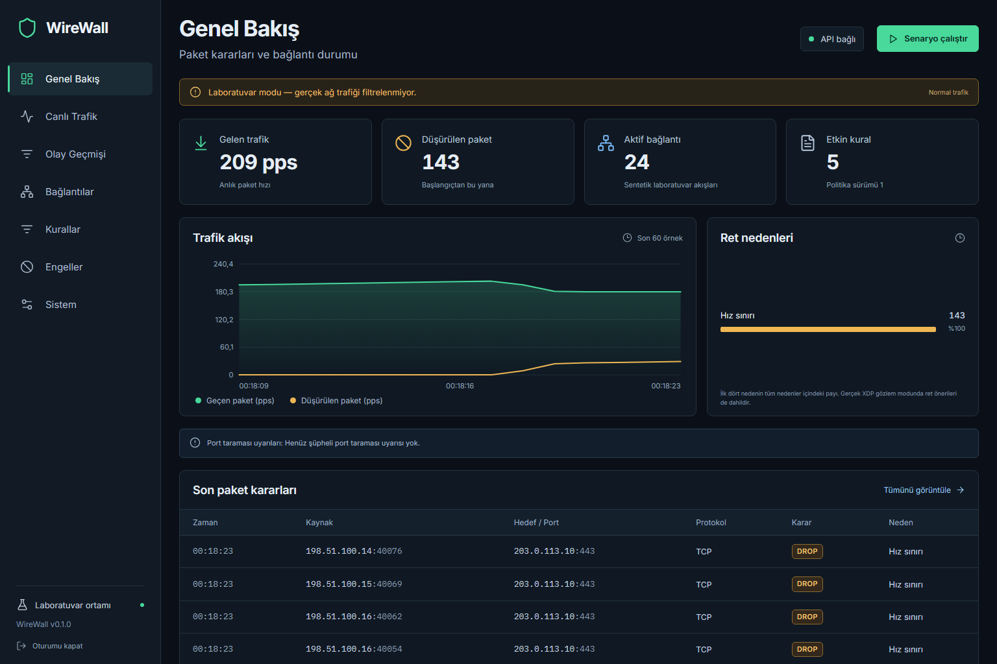
Yönetim paneli
Panel, trafik sayaçlarını, kuralları, süreli IP engellerini ve bağlantı görünümünü aynı arayüzde toplar. Bu slayttaki ekran görüntüsü sentetik laboratuvara aittir. Laboratuvar gerçek ağ paketi üretmez.
Kurallar ve engeller
Değişiklikler sürüm kontrolüyle uygulanır.
Trafik ve bağlantılar
Gerçek modda sayaçlar ve bağlantı tablosu izlenir.
Laboratuvar görünümü
Buradaki ekran sentetik veriler içerir.
10
Notes:
Panelin amacı, çekirdek düzeyindeki işleyişi operatörün takip edebileceği bir arayüze taşımaktır. Kurallar, süreli engeller, bağlantılar ve sistem durumu farklı sayfalarda gösteriliyor. Burada gördüğümüz ekran, uygulamanın sentetik laboratuvar modundan alınmıştır. Bu mod arayüz akışlarını denemek için paket açıklamalarını değerlendirir. Gerçek ağ trafiği üretmez ve bilgisayarı korumaz. Gerçek Linux modunda ise trafik sayaçları çekirdekten, bağlantı görünümü conntrack üzerinden gelir. Gösterim sırasında bu iki veri kaynağını özellikle ayıracağım. Böylece arayüzdeki bir örnek kaydı gerçek saldırı kanıtı olarak sunmamış olacağız.

Slide 11
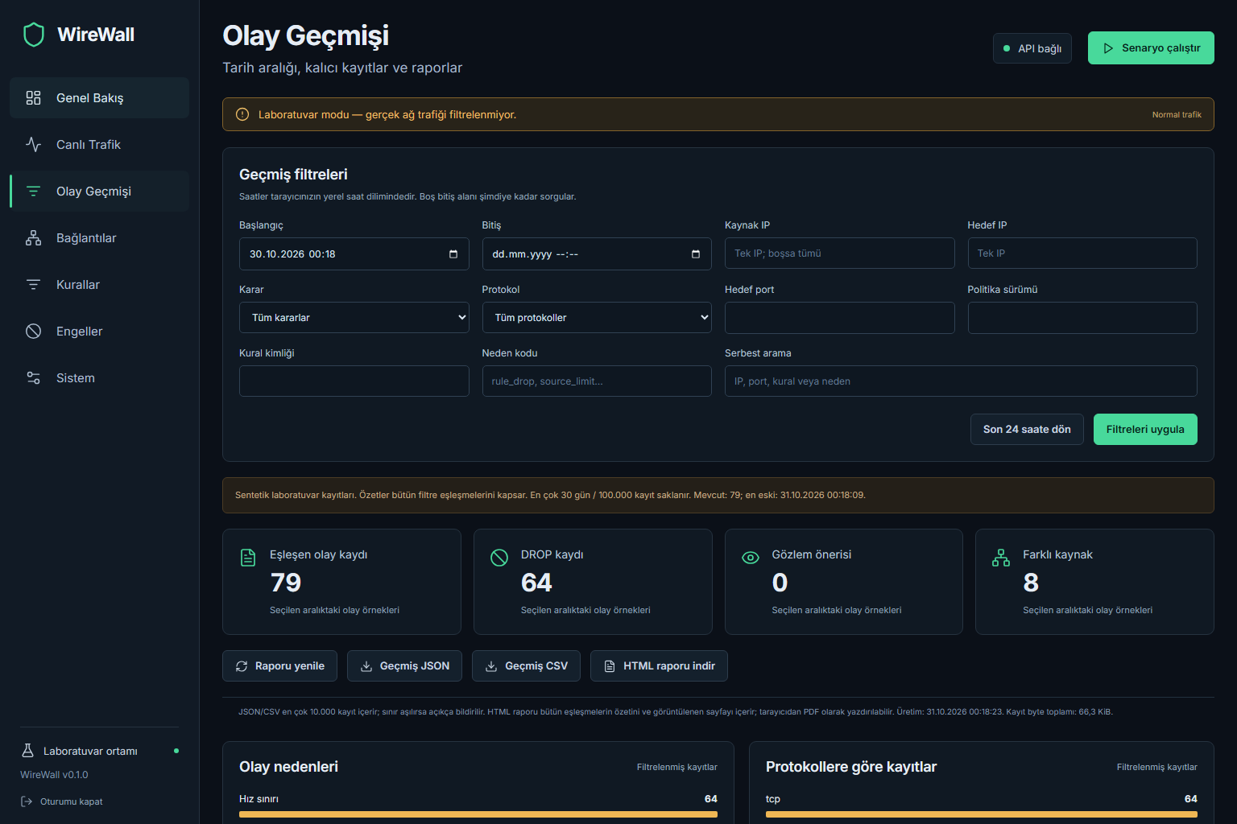
Olay geçmişi ve raporlama
Olay geçmişi, paket kararlarından alınan sınırlı örnekleri saklar. Tarih, IP, protokol, port ve kural gibi alanlarla arama yapılabilir. Filtre özetleri tüm eşleşmeleri kapsar. Görünen satırlar toplam paket veya saldırı sayısı değildir.
En fazla 30 gün
veya 100.000
örnek olay kaydı.
Filtreleme ve sayfalama
Tarih, IP, protokol, port ve kural.
Rapor çıktıları
CSV, JSON ve yazdırılabilir HTML.
11
Notes:
Her paketi veri tabanına yazmak yerine sınırlı sayıda olay örneği tutuluyor. Gerçek modda hem örnekleme hem de saniyelik kayıt bütçesi uygulanıyor. Bu nedenle örneğin yüz kayıt görmek, yalnız yüz paket ya da yüz saldırı olduğu anlamına gelmez. Tam paket sayaçları ayrı tutulur ve örneklenmez. Geçmiş ekranında filtre seçildiğinde özetler yalnız o an görünen sayfadan hesaplanmaz. Bütün filtre eşleşmeleri değerlendirilir. CSV ve JSON çıktılarında satır sınırı açıkça belirtilir. HTML raporu ise filtre özetini ve gösterilen sayfadaki kayıtları birlikte sunar.

Slide 12
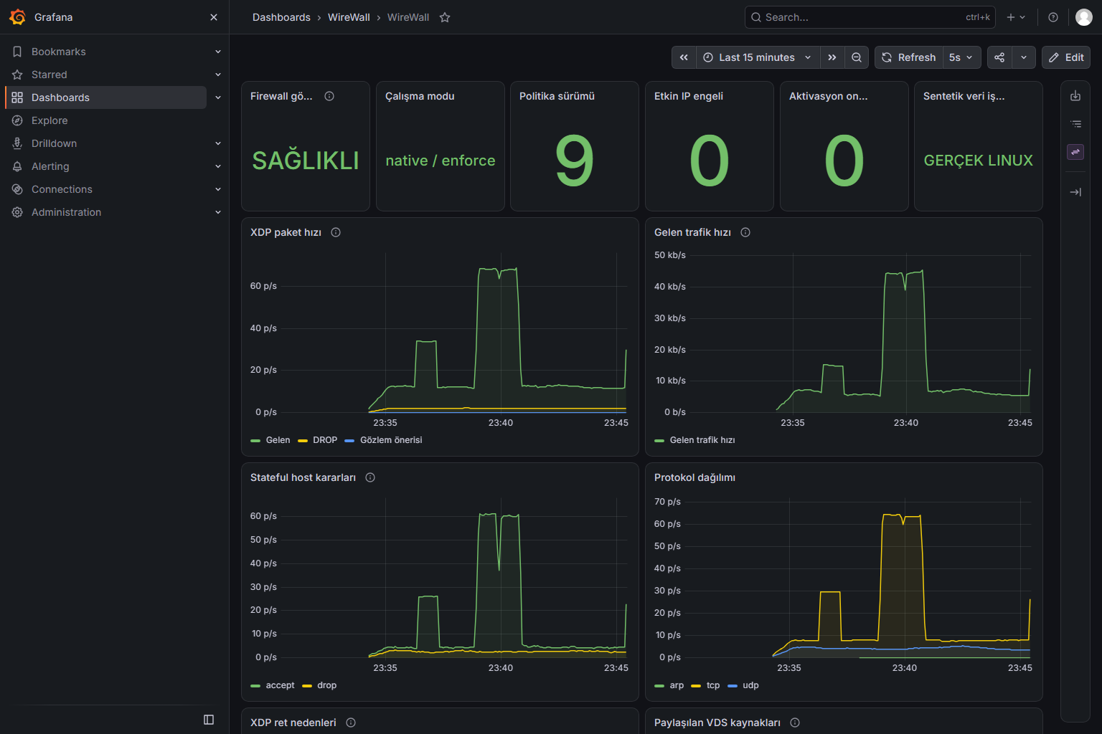
Grafana ile izleme
Prometheus, salt okunur metrik hizmetinden beş saniyede bir veri toplar. Grafana bu verileri 19 hazır panelde gösterir. Görsel, gerçek Ubuntu ortamındaki native XDP ve etkin filtreleme durumundan alınmıştır.
19
hazır izleme paneli
Paket ve bayt hızı
Protokol ve hedef portlar
Kabul ve ret sayaçları
İşlemci ve bellek kullanımı
12
Notes:
Panel daha çok anlık yönetimi desteklerken Grafana zaman içindeki değişimi izlemeyi kolaylaştırıyor. Prometheus beş saniyelik aralıklarla salt okunur metrik hizmetine başvuruyor. Hazır panellerde trafik hızı, protokol dağılımı, hedef portlar ve sistem kaynakları görülebiliyor. Bu ekran gerçek Linux ortamından alındı. Bununla birlikte XDP ve nftables aynı noktayı ölçmüyor. Bu katmanların sayaçlarını toplayarak tek bir paket toplamı üretmemek gerekir. Gözlem eskidiğinde sistem sağlıklıymış gibi gösterilmiyor. Saklama ayarı otuz gün olsa da bu, otuz günlük verinin şimdiden oluştuğu anlamına gelmiyor. Bu görüntü gerçek Linux sayaçlarına aittir. Paket başına olay örnekleri ile zaman serisi sayaçları farklı veri türleridir.

Slide 13
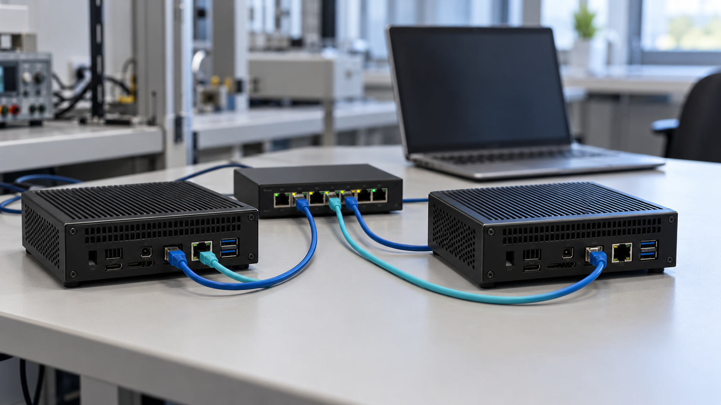
Doğrulama yöntemi
Doğrulama çalışmaları, kod testleri, gerçek çekirdek testleri, izole ağ deneyleri ve gerçek sunucu kontrolleri olarak ayrı ayrı yürütüldü. Derleme sonuçları, sentetik senaryolar ve gerçek ağ ölçümleri birbirinden ayrıldı.
Kod ve arayüz testleri
Go testleri ve 13 uçtan uca panel testi.
Gerçek Linux çekirdeği
Paket kararları çekirdek içinde sınandı.
İzole ağ deneyleri
120 karşılaştırma deneyi yürütüldü.
Gerçek sunucu kontrolleri
Sunucu yeniden başlatıldı. XDP ve yeni SSH bağlantısı doğrulandı.
Yapay zekâyla üretilmiş temsili laboratuvar görseli.
Gerçek test ortamının fotoğrafı değildir.
13
Notes:
Bir Linux dosyasının derlenmesi, programın çekirdeğe başarıyla yüklendiğini tek başına göstermez. Aynı şekilde panel testinin geçmesi de gerçek ağ paketinin doğru işlendiğini kanıtlamaz. Bu yüzden doğrulamayı ayrı katmanlarda yürüttüm. Gerçek çekirdekte paket örnekleri çalıştırıldı. Ağ ad alanlarında izinli ve yasak servisler denendi. Performans karşılaştırmalarında her deney için temiz bir ortam kuruldu ve mod sırası döndürüldü. Gerçek sunucuda ayrıca native bağlanma, yeniden başlatma ve yeni SSH bağlantısı doğrulandı. On üç panel testi ise ayrı sentetik laboratuvarda çalıştırıldı. Tablodaki ayrım sonuçların nasıl okunması gerektiğini gösteriyor.

Slide 14
Ölçülen sonuçlar
Toplam 120 izole karşılaştırma deneyinde meşru isteklere yanıt oranı yüzde 100, filtreli modlarda yasak arka plan trafiğine yanıt oranı yüzde 0 oldu. Düşük ve sabit yükte yapılan gecikme ölçümü, native XDP için hız üstünlüğü göstermedi.
p95 gidiş-dönüş gecikmesi (µs)
Ayrı süreklilik deneyi
Beş dakika boyunca aynı native XDP örneği çalıştı.
150.000 meşru paket
150.000 yanıt alındı.
1.499.982 arka plan paketi
Yasak trafiğe ait paketler gönderildi, yanıt alınmadı.
Grafik ek 20 deneye aittir. Her modda beş tekrarın p95 değerlerinin medyanı gösterilir.
14
Notes:
Sonuçların iki yönü var. Birincisi işlev: karşılaştırma deneylerinde meşru trafik yanıt aldı, filtreli modlarda yasak arka plan trafiği yanıt alamadı. İkincisi gecikme: grafikte ek yirmi deneyin sonuçları var ve bu yükte native mod daha hızlı görünmüyor. Dolayısıyla hız üstünlüğü iddia etmiyorum. Ayrı süreklilik deneyinde aynı native örneği yaklaşık beş dakika çalıştı. Yüz elli bin meşru yanıt alındı. Ayrıca gerçek sunucu yeniden başlatıldı ve yeni SSH ile erişim doğrulandı. Bunlar işlev ve işletim kanıtıdır. Fiziksel ağ kartı kapasitesi veya uzun süreli dayanıklılık garantisi değildir. Grafik koşulu: 64 bayt UDP verisi, XDP kullanılan modlarda tek kural, bir saniye ısınma ve beş saniye ölçüm. Hedeflenen hız saniyede 500 meşru ve 5.000 arka plan paketiydi. p95, yanıt sürelerinin yüzde 95’inin aşmadığı değerdir.

Slide 15
Kapsam ve bilinen sınırlar
WireWall, sunucuya gelen L4 trafiğini denetler. Uygulama içeriği, yönlendirici işlevleri ve SYN proxy bu sürümün kapsamı dışındadır. Elde edilen sonuçlar test edilen Ubuntu ortamı ve kontrollü yükle sınırlıdır.
Kaynak başına hız tablosunun kapasitesi sınırlıdır
Tablo dolduğunda toplam hız sınırı korunur. Kaynak başına denetim zayıflayabilir.
SYN hız sınırı, SYN proxy değildir
TCP bağlantısını Linux kurar. Bu sürümde ayrı bir SYN proxy bulunmaz.
Her paket biçimi desteklenmez
Parçalanmış paketler ve desteklenmeyen IPv6 uzantıları etkin filtrelemede düşürülür.
Yüksek hacimli kapasite ölçülmedi
Fiziksel hat kapasitesi ve günler süren dayanıklılık bu deneylerin kapsamı dışındadır.
15
Notes:
Bu sınırlar sistemin nerede kullanılabileceğini doğru değerlendirmek için önemli. WireWall gelen sunucu trafiğine odaklanıyor. Bir yönlendirici ya da uygulama içeriği inceleme sistemi değil. Desteklenmeyen karmaşık paket yolları etkin filtreleme modunda düşürülüyor. Genel IPv6 internet erişimi ve ARM64 üzerinde gerçek çekirdek davranışı ayrıca doğrulanmadı. ARM64 için derleme yapılabilmesi bunun yerine geçmiyor. Beş dakikalık deney de günler süren dayanıklılığı kanıtlamıyor. Son olarak sunucuya ulaşmadan önce sağlayıcının hattı dolarsa, sunucu içindeki yazılım o bant genişliğini geri kazandıramaz. Sonuçları bu çerçevede değerlendirmek gerekir.

Slide 16
Sonuç ve uygulama gösterimi
WireWall, erken paket filtrelemeyi, bağlantı takibini, güvenli politika yönetimini ve izlemeyi çalışan bir Ubuntu uygulamasında birleştirir. Gösterimde koruma durumu, kurallar, olay filtreleri ve Grafana ekranları incelenecektir.
Genel Bakış
Koruma durumu
Kurallar
Koşullar ve hız sınırı
Olay Geçmişi
Filtre ve rapor
Grafana
Zaman serileri
Proje deposu: github.com/TheDarkGuardian/WireWall
Sonraki slaytlarda teknik başvurular, incelenen projeler ve görsel kaynakları listelenmiştir.
16
Notes:
Projenin somut çıktısı, yalnız bir paket filtresi değil. Yönetimi ve gözlemi olan çalışan bir uygulamadır. Şimdi bunu dört kısa adımda göstereceğim. Önce sistem durumunda XDP modunu ve politika sürümünü açacağım. Sonra bir kuralın hangi alanları eşleştirdiğini ve hız bütçesini inceleyeceğim. Olay geçmişinde filtreleme ile rapor çıktısını, Grafana'da ise gerçek sayaçların değişimini göstereceğim. Sunum sırasında hazırlıksız ağ politikası değişikliği yapmayacağım. Kimlik doğrulama değerleri ekrana yansıtılmayacak. Kaynak slaytlarında da proje belgeleri ve kullanılan temel teknolojilerin resmî açıklamaları yer alacak.

Slide 17
Kaynaklar: Linux ve eBPF
XDP kararları, bellek güvenliği, harita türleri ve çekirdek testleri için kullanılan birincil belgeler.
[1] Linux UAPI: XDP tanımları
[2] Linux: eBPF doğrulayıcısı
github.com
docs.kernel.org
[3] Linux: karma ve per-CPU haritalar
[4] Linux: harita içinde harita
docs.kernel.org
docs.kernel.org
[5] Linux: BPF_PROG_TEST_RUN
docs.kernel.org
17
Notes:
[1] Linux UAPI: XDP eylemleri ve bağlamı: XDP program türü, paket bağlamı ve PASS/DROP eylemlerinin çekirdek tanımları.
https://github.com/torvalds/linux/blob/master/include/uapi/linux/bpf.h
[2] Linux kernel: eBPF verifier: Paket sınırı ve bellek erişimi doğrulamasının kapsamı; politika doğruluğu ayrıca test edilir.
https://docs.kernel.org/bpf/verifier.html
[3] Linux kernel: hash, per-CPU ve LRU map türleri: Map kapasitesi ve eşzamanlı erişim. WireWall aktif kaynak tablosunda LRU tahliyesi kullanmaz.
https://docs.kernel.org/bpf/map_hash.html
[4] Linux kernel: map-in-map: Politika neslini değiştiren ARRAY_OF_MAPS yapısının temel davranışı.
https://docs.kernel.org/bpf/map_of_maps.html
[5] Linux kernel: BPF_PROG_RUN / BPF_PROG_TEST_RUN: Gerçek kernelde paket korpusu çalıştırma; sürücü ve fiziksel ağ testinden ayrı bir kabul katmanı.
https://docs.kernel.org/bpf/bpf_prog_run.html

Slide 18
Kaynaklar: bağlantı takibi ve protokoller
Bağlantı durumu, nftables işlemleri ve IPv6 davranışı için başvurulan resmî belgeler.
[6] Linux: bağlantı takibi ayarları
[7] Linux: conntrack Netlink şeması
docs.kernel.org
kernel.org
[8] nftables: bağlantı durumu eşleştirme
[9] nftables: atomik kural yenileme
wiki.nftables.org
wiki.nftables.org
[10] IETF RFC 8200: IPv6
www.rfc-editor.org
18
Notes:
[6] Linux kernel: conntrack ayarları: Bağlantı sayısı, kapasite, accounting ve TCP loose-pickup ayarları.
https://docs.kernel.org/networking/nf_conntrack-sysctl.html
[7] Linux kernel: conntrack Netlink şeması: Akış yönleri, durum ve sayaç alanları için araştırma referansı. Güncel gözlem conntrack CLI üzerinden yapılır.
https://kernel.org/doc/html/latest/netlink/specs/conntrack.html
[8] nftables: bağlantı durumu eşleştirme: new, established, related ve invalid durumlarıyla host giriş politikasının açıklanması.
https://wiki.nftables.org/wiki-nftables/index.php/Matching_connection_tracking_stateful_metainformation
[9] nftables: atomik kural yenileme: nft işlem dosyasının tek transaction olarak uygulanması; XDP+nftables ortak atomiklik iddiası yoktur.
https://wiki.nftables.org/wiki-nftables/index.php/Atomic_rule_replacement
[10] IETF RFC 8200: IPv6: IPv6 başlığı, extension header ve fragmentation sınırlarının protokol temeli.
https://www.rfc-editor.org/rfc/rfc8200.html

Slide 19
Kaynaklar: yazılım bileşenleri
Uygulamada kullanılan kitaplıklar ve teknik başvurular. libbpf başlıkları derleme içindir, Go yükleyicisi cilium/ebpf kullanır.
[11] cilium/ebpf: Go kitaplığı
[12] ebpf-go: kullanım belgeleri
github.com
ebpf-go.dev
[13] libbpf: BPF derleme başlıkları
[14] Go: resmî belgeler
docs.kernel.org
go.dev
[15] React: resmî belgeler
[16] modernc.org/sqlite: Go sürücüsü
react.dev
pkg.go.dev
[17] Prometheus: yapılandırma
[18] Grafana: dosyalarla yapılandırma
prometheus.io
grafana.com
19
Notes:
[11] cilium/ebpf: Go eBPF kütüphanesi: Gerçekte kullanılan Go yükleyici, map ve XDP link kütüphanesi; araştırmada da incelendi.
https://github.com/cilium/ebpf
[12] ebpf-go: resmî kütüphane belgeleri: eBPF nesne yükleme, özellik keşfi ve yaşam döngüsü için teknik başvuru.
https://ebpf-go.dev/
[13] libbpf: BPF tarafı başlıkları ve genel bakış: C programındaki BPF helper/map başlıkları; Go yükleyicinin libbpf çalışma zamanı bağımlılığı yoktur.
https://docs.kernel.org/bpf/libbpf/libbpf_overview.html
[14] Go: resmî belgeler: Kontrol servisi, CLI, HTTP API ve test araçlarının uygulama dili.
https://go.dev/doc/
[15] React: resmî belgeler: TypeScript web panelinin bileşen ve durum yönetimi altyapısı.
https://react.dev/learn
[16] modernc.org/sqlite: Go sürücüsü: CGo gerektirmeyen SQLite sürücüsü; politika, ban, audit ve olay kalıcılığı.
https://pkg.go.dev/modernc.org/sqlite@v1.61.0
[17] Prometheus: yapılandırma: WireWall exporter metriklerini scrape eden ayrı izleme servisi.
https://prometheus.io/docs/prometheus/latest/configuration/configuration/
[18] Grafana: provisioning: Prometheus veri kaynağı ve WireWall dashboard'unun dosyalarla sağlanması.
https://grafana.com/docs/grafana/latest/administration/provisioning/

Slide 20
İncelenen açık kaynak projeler
Bu projeler tasarım araştırmasında incelendi. Burada listelenmeleri, kuruldukları veya WireWall ile karşılaştırmalı olarak çalıştırıldıkları anlamına gelmez.
[19] gamemann/xdp-firewall
[20] xdp-tools: xdp-filter
github.com
github.com
[21] cilium/ebpf: XDP örneği
[22] cilium/cilium
github.com
github.com
[23] cloudflare/xdpcap
[24] cloudflare/bpftools
github.com
github.com
[25] bpf-examples: xdp-synproxy
github.com
20
Notes:
[19] gamemann/xdp-firewall: Stateless ACL, oran sınırlama ve geçici engel yaklaşımının karşılaştırması; çalıştırılmadı.
https://github.com/gamemann/xdp-firewall/blob/5803917677a4a63f464bfe7143ce4f267c23d3d9/README.md
[20] xdp-project/xdp-tools: xdp-filter: Basit IP/MAC/port listeleri ve açık karar semantiği üzerine karşılaştırma; çalıştırılmadı.
https://github.com/xdp-project/xdp-tools/blob/7873be4a618083701c81d8867766f7dc828019a5/xdp-filter/README.org
[21] cilium/ebpf: araştırmada okunan XDP örneği: Yükleme, attach, map okuma ve link yaşam döngüsü örneği; WireWall firewall motorunun kendisi değildir.
https://github.com/cilium/ebpf/blob/b5a5a86f850a29988d77b1e626fe981705032020/examples/xdp/main.go
[22] cilium/cilium: Host firewall, bağlantı takibi ve gözlemlenebilirlik için mimari araştırma; dağıtıma alınmadı.
https://github.com/cilium/cilium
[23] cloudflare/xdpcap: XDP'de erken düşen paketlerin gözlenmesi için incelenen araç; WireWall PCAP özelliği içermez.
https://github.com/cloudflare/xdpcap
[24] cloudflare/bpftools: BPF filtre üretimi ve pcap araçlarına tarihsel araştırma; uygulama temeli olarak seçilmedi.
https://github.com/cloudflare/bpftools
[25] xdp-project/bpf-examples: xdp-synproxy: Netfilter hazırlığıyla çalışan SYN proxy örneği; WireWall teslim kapsamına uygulanmadı.
https://github.com/xdp-project/bpf-examples/blob/main/xdp-synproxy/README.org

Slide 21
İncelenen ticari çözümler
Üretici belgeleri üzerinden mimari ve hizmet kapsamı araştırıldı. Bu ürünler satın alınmadı veya performans testine alınmadı.
[26] Cloudflare Network Firewall
(önceki adı: Magic Firewall)
[27] Cloudflare Magic Transit
developers.cloudflare.com
developers.cloudflare.com
[28] AWS Network Firewall: kural motorları
[29] AWS Network Firewall: ücretlendirme
docs.aws.amazon.com
aws.amazon.com
[30] AWS Shield Advanced
[31] FortiGate / FortiGate-VM: paket işleme
aws.amazon.com
docs.fortinet.com
[32] FortiGate: NP7 hızlandırma
docs.fortinet.com
Fortinet belgelerinin doğrudan içeriği bu incelemede erişim kısıtlaması nedeniyle yeniden açılamadı.
21
Notes:
[26] Cloudflare Network Firewall (arşivde: Magic Firewall): Merkezî L3/L4 politika ve gözlem yaklaşımı; ticari hizmet yalnız belgelerden incelendi.
https://developers.cloudflare.com/cloudflare-network-firewall/
[27] Cloudflare Magic Transit: Upstream BGP/anycast arındırma ile host firewall'ın kapasite sınırını ayıran mimari referans.
https://developers.cloudflare.com/reference-architecture/architectures/magic-transit/
[28] AWS Network Firewall: iki kural motoru: Stateless erken denetim ile stateful akış incelemesinin görev ayrımı.
https://docs.aws.amazon.com/network-firewall/latest/developerguide/firewall-rules-engines.html
[29] AWS Network Firewall: fiyatlandırma modeli: Endpoint-saat ve işlenen trafik temelli ticari hizmet modeli; satın alma veya test yapılmadı.
https://aws.amazon.com/network-firewall/pricing/
[30] AWS Shield Advanced: fiyatlandırma ve hizmet kapsamı: Yönetilen DDoS koruması ile yerel firewall'ın kapsamını ayıran ticari araştırma.
https://aws.amazon.com/shield/pricing/
[31] FortiGate / FortiGate-VM: paket işleme yaklaşımı: Paket yolu ve session denetimi için ticari mimari araştırma; ürün kurulmadı.
https://docs.fortinet.com/document/fortigate/7.6.0/parallel-path-processing-life-of-a-packet/466137
[32] FortiGate: NP7 hızlandırma: Uygun donanımda session offload ve hızlı yol ayrımına ait üretici referansı; VDS'de uygulanmadı.
https://docs.fortinet.com/document/fortigate/7.6.0/hardware-acceleration/765824/np7-acceleration

Slide 22
Proje belgeleri ve görsel kaynakları
WireWall kaynak deposu
Uygulama kodu, kurulum açıklamaları ve bağımlılık listesi.
WireWall test raporu ve sayısal sonuçlar
Sunumdaki deney sonuçlarının yöntemi ve ölçüm sınırları.
Uygulama ekranları
Panel görüntüleri sentetik laboratuvardan, Grafana görüntüsü gerçek Linux sayaçlarından alınmıştır.
Yapay zekâyla üretilen görseller
Kapaktaki sunucu rafı, paket filtreleme illüstrasyonu ve temsili laboratuvar görseli yapay zekâyla üretilmiştir. Bunlar gerçek kurulum veya deney fotoğrafları değildir.
22
Notes:
Kaynaklar üç ayrı amaçla gösterilmiştir: doğrudan kullanılan yazılım bileşenleri, teknik başvuru belgeleri ve karşılaştırma amacıyla incelenen projeler. Sunumda kullanılan illüstrasyonlar OpenAI Image Generation aracıyla yapay zekâ desteğiyle oluşturulmuştur. Bu görseller gerçek VDS kurulumunun veya deney düzeneğinin fotoğrafı değildir. WireWall panel ekranları uygulamaya aittir. Laboratuvar görünümü sentetik, Grafana sayaçları ise gerçek Linux verisidir.

